Slide 1
Miksi pakkausmerkintä -koulutus
Esiintyjän nimi, päivämäärä, paikka, ym.
Marttaliitto 2020

Slide 2


Slide 3

Miksi pakkausmerkinnät
Hankkeen toiminta-aika 1.9.2019-31.7.2021
  Piireissä ja yhdistyksissä hanketta toteutetaan 1.1.2020-30.4.2021
Hankkeen kohderyhmänä ovat suomalaiset kuluttajat.
Hankkeen tavoitteet
Lisätä pakkausmerkintöjen lukutaitoa
Lisätä tietoa eri merkintöjen merkityksestä
Helpottaa kuluttajia löytämään itselleen sopivat tuotteet
Edistää terveyttä hyvillä valinnoilla
Auttaa kuluttajia valitsemaan eettisiä ja kestäviä tuotteita
Ehkäistä ruokahävikkiä

Slide 4


Slide 5

kuluttajatutkimus
Hanke teetätti Kantarilla 12/2019 kyselytutkimuksen kuluttajien pakkausmerkintäosaamisesta ja lukutaidosta.
Kuluttajatutkimus uusitaan keväällä 2021.

Slide 7
Lue lisää www.miksipakkausmerkinnat.fi

Slide 8


Slide 9

yhteistyökumppanit
Luomuliitto
  Luomuliiton kanssa tehdään yhteisiä materiaaleja, joita molemmat järjestöt käyttävät omissa ja yhteisissä tapahtumissaan.
  Viestii laajasti omassa järjestössä kampanjasta sekä osallistuu erilaisiin tapahtumiin ja tekee pakkausneuvontaa.
Ruokatieto, Kuluttajaliitto
  Jakavat hankeviestiä omissa kanavissaan.

Slide 10


Slide 11
Yhteistyö luomuliiton kanssa
Luomuliitto ja alueelliset Luomuyhdistykset viestivät Miksi pakkausmerkintä –kampanjasta ympäri Suomea, kuten Martatkin.
Suunnitellessanne tapahtumia, joihin osallistutte Miksi pakkausmerkintä -kampanjan kanssa, voitte yhdistää osaamisenne ja resurssinne alueellisten luomuyhdistysten kanssa.
Olkaa yhteyksissä alueellisiin luomuyhdistyksiin http://www.luomuliitto.fi/jarjesto/verkostot/jasenyhdistykset/
Luomuyhdistykset keräävät vapaaehtoistunteja hankkeelle, kuten marttayhdistykset.

Slide 12


Slide 13
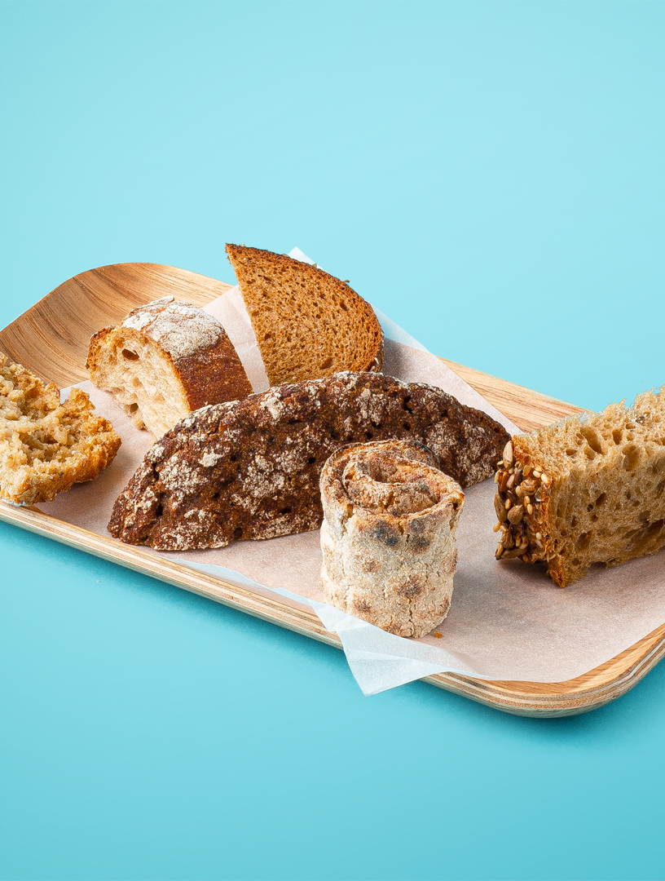
kampanjasivut
Kampanjasivuille on koottu laajasti tietoa elintarvikkeiden pakkausmerkinnöistä.
Tutustu sivuihin ja hyödynnä niitä neuvontatilaisuuksissa!
www.miksipakkausmerkinnat.fi

Slide 14
Yhdistyskanava
Sivuilta löytyy ohjeita ja materiaaleja yhdistysten pitämiin neuvontatilaisuuksiin.
https://www.martat.fi/martat/yhdistyskanava/toiminta/

Slide 15

Esitteet ja Flyerit
Esitteet on tarkoitettu lähtökohtaisesti ketjukoulutuksiin sekä yhdistysten koulutustilaisuuksiin.
Flyerit on tarkoitettu ensisijaisesti tapahtumissa jaettavaksi.
Esitteet ja flyerit on noudettavissa piireistä.

Slide 16
kampanjavideot
Miksi pakkausmerkintä –kampanjaan on tehty 8 videota.
Videot löytyvät Marttojen nettisivuilta www.martat.fi/miksi-pakkausmerkinnat sekä MartatTV:stä https://www.youtube.com/user/MartatTV
Voitte hyödyntää kampanjavideoita neuvontatilaisuuksissa.
Toivottavasti jaatte kampanjavideoita myös omissa sosiaalisen median kanavissa – näin saamme kampanjalle paremman näkyvyyden!

Slide 17
Radiokampanja
Radiokampanja toteutetaan kolmessa erässä:
  28.5.-10.9.2020
  Loppuvuosi 2020 (15.10., 29.10. 12.11., 26.11.)
  Helmi-maaliskuu 2021
Radiokampanja on valtakunnallinen ja kuuluu 38 eri radiokanavalla.
  Aito Iskelmä, Auran Aallot, Basso, BOX, FUN!, GROOV FM, Helmiradio, HitMix, ILUV2K, Iskelmä, Järviradio, Karjalainen JKL, Karjalainen Kuopio, Kasari, Kiss, Loop, NRJ, Patmos, Radio 957, Radio City, Radio Dei, Radio Helsinki, Radio Kaakko, Radio Mikkeli, Radio Nostalgia, Radio Nova, Radio Pooki, Radio Pori, Radio Ramona, Radio SUN, Radio Vaasa, Radio Voima, RadioAalto, RadioRock, SEA FM, Suomipop, Suomirock, Ysäri

Slide 18


Slide 19

Yhdistysten neuvontatilaisuudet
Yhdistykset järjestävät neuvontaa/tietoiskuja oman alueensa tapahtumissa.
Yhdistykset toteuttavat oman marttapiirin toiminta-alueella 1½ vuoden aikana yhteensä 4-5 tilaisuutta. Jokaisesta tilaisuudesta tulisi saada 16 vapaaehtoistyötuntia eli koko marttapiirin alueelta yhteensä 64-80h.
  1 vapaaehtoistyötunti on 60 min.
Vapaaehtoistyötunteihin lasketaan mukaan tapahtumien valmistelutyö, tilaisuuden pitäminen, raportointi ja palaute.
Yhdistykset vastaavat kaikista mahdollisista syntyvistä kuluista itse, myös matkakuluista.
HUOM! Ketjukoulutukseen osallistumista ei lasketa vapaaehtoistyötunneiksi.

Slide 20
Yhdistysten neuvontatilaisuudet ja raportointi
Ketjukoulutukseen osallistunut järjestää vähintään yhden Miksi pakkausmerkinnät –kampanjan tilaisuuden.
  Tilaisuus voi olla esim. marttaillassa pidettävä koulutus, lähikaupassa pidettävä neuvontatilaisuus tai luomuyhdistyksen kanssa pidettä yhteinen neuvontahetki Suomen luonnon päivässä.
Ketjukoulutukseen osallistunut raportoi tilaisuuden toiminnantilastointijärjestelmään.

Slide 21
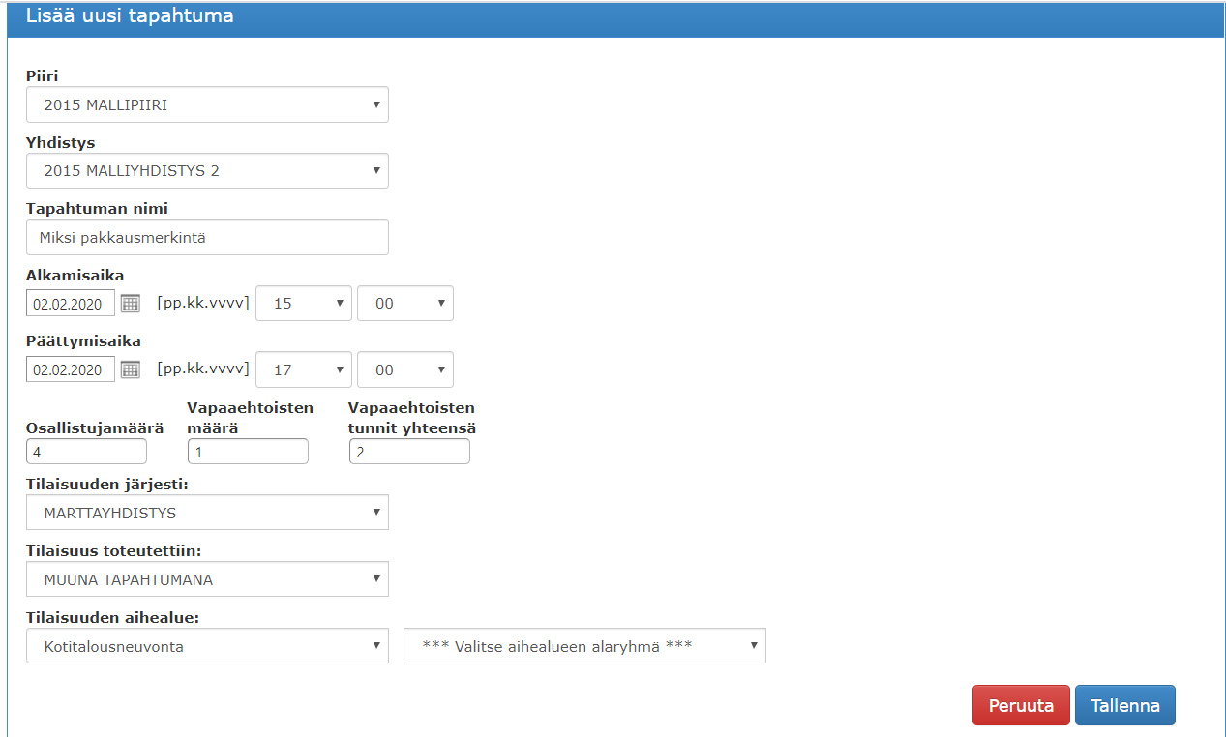
raportointi
Huomioita raportointiin!
Piiri- ja yhdistystiedot näkyvät teillä automaattisesti.
Tapahtuman nimi on Miksi pakkausmerkintä.
Alkamis- ja päättymisajankohdassa huomioikaa valmistelutyö, tilaisuuden pitäminen, raportointi ja palaute eli merkatkaa kokonaisaika.
Tilaisuuden aihealue on Kotitalousneuvonta.
Alaryhmästä valitkaa Miksi pakkausmerkinnät.
Jos herää kysymyksiä tai haluatte antaa muuta palautetta tapahtumasta olkaa yhteydessä hanna.viita@martat.fi

Slide 22
Kiitos, kun olette mukana miksi pakkausmerkintä -kampanjassa
Lisätietoa kampanjasta
Hanna Viita, hanna.viita@martat.fi
050 339 0494

